Slide 1
Министерство науки и высшего образования Республики Казахстан Северо-Казахстанский государственный университет им. М. Козыбаева Факультет инженерии и цифровых технологий Кафедра «Информационно-коммуникационные технологии»
ТВОРЧЕСКИЙ ПРОЕКТ по дисциплине: Протоколы и интерфейсы компьютерных систем
На тему: «Автомобильный клуб (форум)
Выполнил студент
Группы: ИС-23-2
Никишин П.А.
Петропавловск 2025

Slide 2
Актуальность проекта
В современном обществе автомобиль — это не только средство передвижения, но и важный элемент повседневной жизни, хобби, источник общения и обмена опытом между автолюбителями. Несмотря на наличие множества автомобильных сайтов и групп в соцсетях, отсутствует централизованная и качественно структуру Формированная платформа, ориентированная на локальное автосообщество или специфическую категорию машин (например, по марке, региону или интересам — тюнинг, ретро, off-road и т.д.).
Создание сайта автоклуба (форума) необходимо для:
Объединения автолюбителей на одной площадке для общения, обмена опытом, консультаций.
Распространения информации о мероприятиях, встречах, автопробегах и технических новинках.
Обсуждения вопросов ремонта, обслуживания, подбора деталей, тюнинга и модернизации.
Формирования сообщества, где пользователи помогают друг другу на основе реального опыта.
Таким образом, сайт автоклуба удовлетворяет реальную потребность в живом, структурированном и тематическом автомобильном общении, которое отсутствует или разрозненно представлено в других источниках.

Slide 3
Аргументация необходимости проекта
Сайт автоклуба создавался на основе реальной потребности в современном, удобном и функциональном ресурсе для автолюбителей. Как и многие другие водители, я сталкивался с рядом неудобств на существующих платформах: перегруженные интерфейсы, медленная загрузка страниц, неструктурированные обсуждения, отсутствие фильтров по марке, модели или теме, а также сложности с поиском нужной информации о ремонте, тюнинге или обслуживании.
Мой проект направлен на решение этих проблем. Главная цель — создать площадку, где всё продумано до мелочей: простая навигация, удобный форум, карточки автомобилей, статьи с фото и видеоинструкциями, а также возможность фильтровать темы по интересам — от технического обслуживания до общения и совместных встреч. Всё это позволяет пользователю быстро находить нужную информацию без лишнего поиска и раздражения.
Таким образом, необходимость создания проекта продиктована реальным запросом автосообщества на качественный, доступный и понятный сайт для общения, обмена опытом и поддержки между водителями.

Slide 4
Цель проекта
Цель проекта — создание удобной, функциональной и информативной онлайн-платформы для автолюбителей, которая объединит пользователей по интересам, обеспечит обмен опытом, поможет в решении технических и практических вопросов, а также станет местом для общения, обсуждений, публикации материалов и организации автособытий.

Slide 5
Задачи проекта
Разработать удобный и понятный интерфейс сайта, обеспечивающий лёгкую навигацию и доступ к основным разделам.
Создать форум для общения участников клуба, обмена опытом, обсуждения ремонтов, тюнинга, выбора деталей и других тем, связанных с эксплуатацией автомобилей.
Реализовать систему фильтрации и поиска, позволяющую быстро находить нужную информацию по марке автомобиля, тематике, дате или пользователю.
Добавить разделы с полезной информацией: статьи, инструкции, обзоры, советы по уходу за автомобилем, подбору запчастей и модернизации.
Обеспечить возможность публикации пользовательского контента — фото, видео, отчётов о ремонтах и поездках.
Создать календарь мероприятий и встреч, чтобы участники могли организовывать живые встречи, автопробеги, техосмотры и другие активности.
Обеспечить адаптацию сайта под мобильные устройства для удобного использования на любых платформах.
Предусмотреть систему регистрации и профилей пользователей, где каждый сможет вести собственный блог, делиться опытом и настраивать уведомления.
Разработать модерацию и правила сообщества, чтобы поддерживать порядок и культуру общения.

Slide 6
Целевая аудитория проекта
Целевой аудиторией проекта являются автолюбители разного уровня опыта и интересов, объединённые стремлением к обмену знаниями, общению и совместным активностям. В первую очередь это:Владельцы автомобилей, заинтересованные в технической информации, обслуживании, ремонте и модернизации своих машин.Новички, ищущие советы по эксплуатации, выбору автомобиля, оформлению документов и другим базовым вопросам.Опытные водители и механики, готовые делиться опытом, отвечать на вопросы и помогать сообществу.Любители тюнинга и автоухода, которым важно найти единомышленников, показать свои проекты и получить обратную связь.Участники автосообществ и клубов, заинтересованные в организации встреч, поездок и других мероприятий.Пользователи, ищущие надёжную платформу для обсуждений, публикаций, рекомендаций и отзывов по автомобильной тематике.Проект ориентирован как на широкую аудиторию, так и на узкоспециализированные группы внутри автосообщества — благодаря фильтрации контента и тематическим разделам.

Slide 7
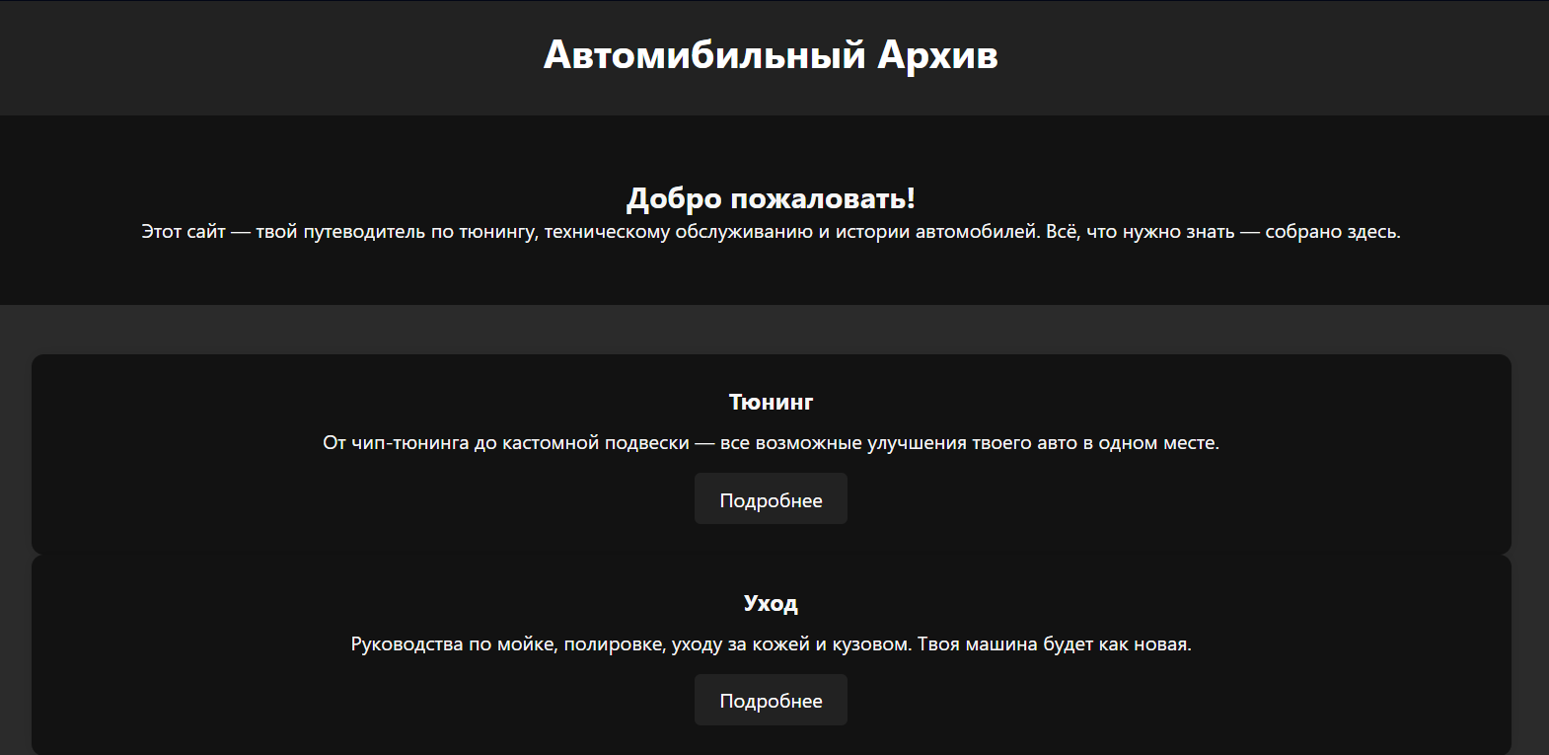
Структура сайта
На главной странице продемонстрирована краткая информация сайта, на ней расположены кнопки навигации

Slide 8

Раздел «Тюнинг»
Раздел «Тюнинг» посвящён доработке и персонализации автомобилей — как внешней, так и технической. Здесь пользователи могут делиться своими проектами, получать советы, находить вдохновение и узнавать, как улучшить внешний вид и характеристики своей машины.
В разделе представлены следующие ключевые подразделы:
Визуальный тюнинг Изменения экстерьера: обвесы, диски, плёнки, покраска, аэрография, световая техника и другие элементы стайлинга.
Технический тюнинг Улучшение характеристик автомобиля: установка турбин, перенастройка прошивок, усиление подвески, улучшение тормозной системы и другие доработки.
Интерьер и комфорт Модификации салона: перетяжка, мультимедиа-системы, шумоизоляция, тюнинг панели приборов и сидений.

Slide 9
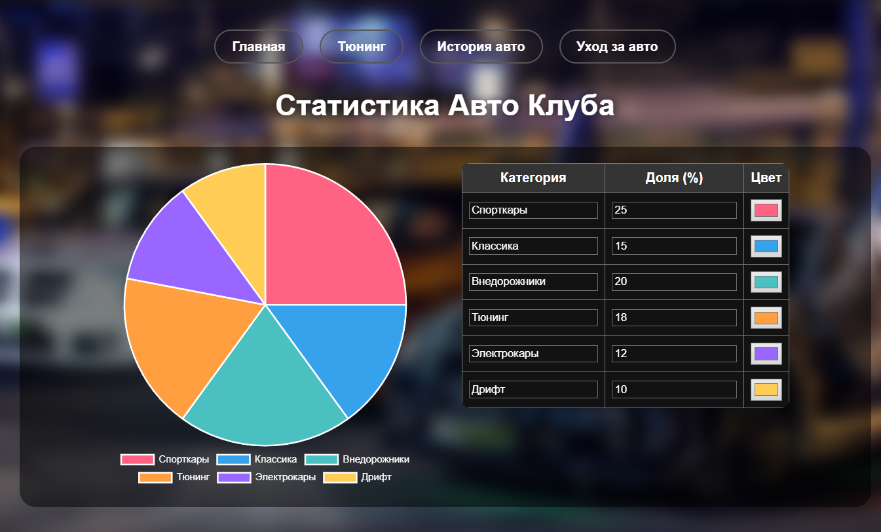
Представленный график на сайте «Авто Клуб» отражает соотношение интересов участников клуба по различным категориям автомобилей. Каждая категория отображается в процентах и имеет свой цвет, что позволяет быстро и наглядно понять распределение увлечений среди членов сообщества. Состав графика: Спорткары (25%) — самая популярная категория, объединяющая любителей скорости, динамики и автоспорта. Классика (15%) — пользователи, интересующиеся автомобилями прошлого века, их реставрацией и сохранением. Внедорожники (20%) — приверженцы мощных машин, способных справляться с бездорожьем и сложными условиями. Тюнинг (18%) — участники, занимающиеся модернизацией и персонализацией своих автомобилей. Электрокары (12%) — пользователи, выбирающие современные, экологичные технологии. Дрифт (10%) — поклонники управляемого заноса и автоспорта на заднем приводе. Цветовое разделение и круговая диаграмма позволяют легко ориентироваться в предпочтениях пользователей и понимать, какие темы наиболее востребованы в автоклубе.

Slide 10
Используемые технологии
В ходе работы над проектом я использовал следующие инструменты и технологии:
HTML5 — для создания структуры всех страниц;
CSS3 — для стилизации и адаптивной вёрстки;
Visual Studio Code — как основную среду разработки;
Git и GitHub — для контроля версий, хранения кода и размещения проекта в открытом доступе.

Slide 11
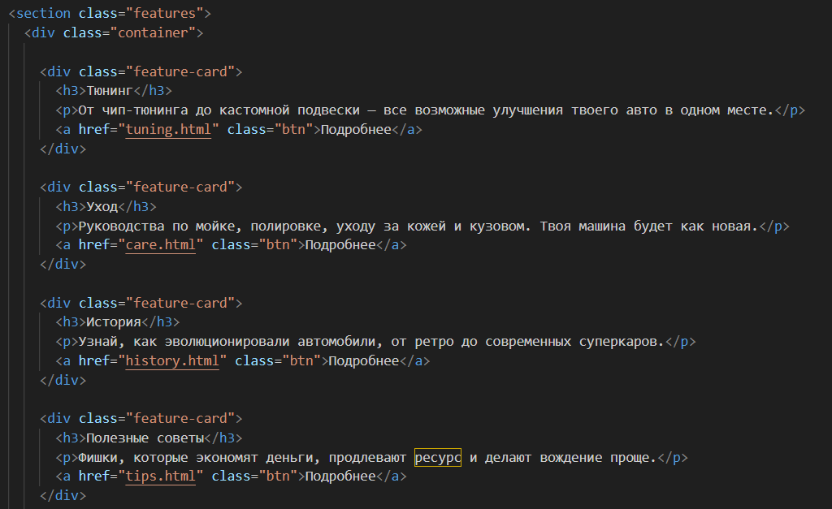
HTML5 — для создания структуры всех страниц;
Этот HTML код описывает страницу кулинарного сайта «Автомобильный Архив", которая включает в себя навигационное меню с разделами о Тюнинга, Уходом, Истории и Полезные советы.

Slide 12
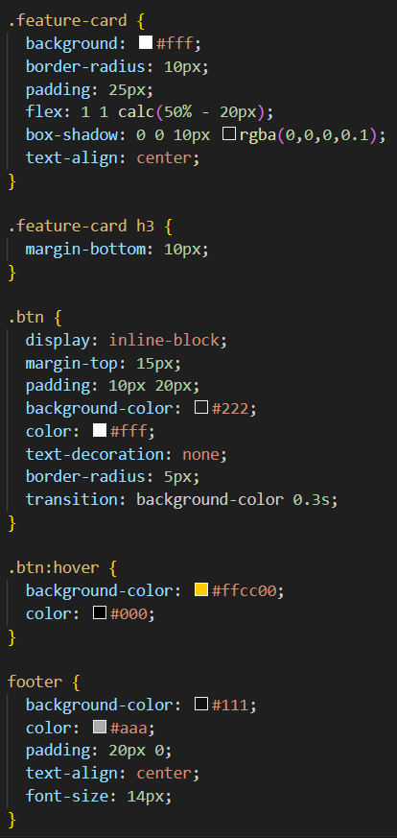
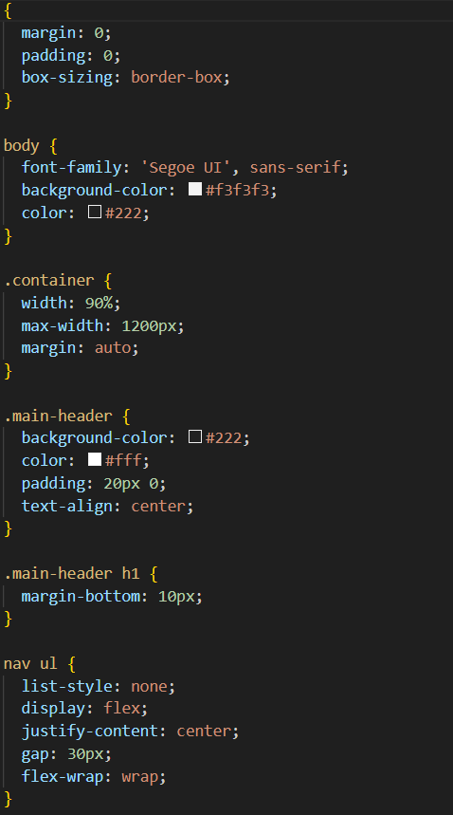
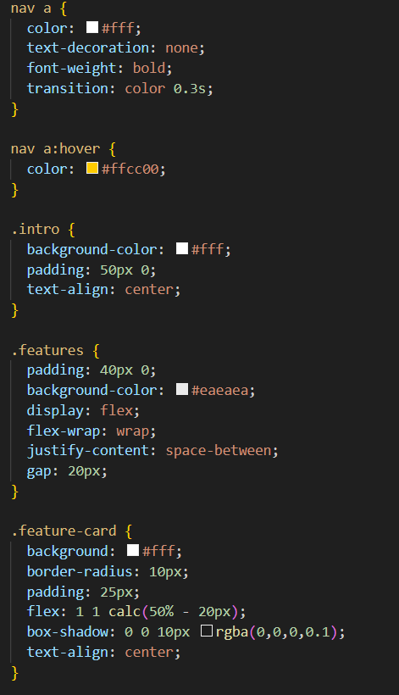
CSS3 — для стилизации и адаптивной вёрстки;

Slide 13
Visual Studio Code — как основную среду разработки;
Visual Studio Code (VS Code) — это мощная и гибкая среда разработки с открытым исходным кодом, предназначенная для работы с множеством языков программирования и технологий. Она предлагает широкий набор инструментов, которые позволяют разработчикам писать, отлаживать и тестировать код, делая процесс разработки более эффективным и удобным.
Одной из главных особенностей VS Code является его легковесность и высокая производительность. В отличие от традиционных интегрированных сред разработки (IDE), таких как Visual Studio или Eclipse, VS Code занимает мало места на жестком диске и быстро запускается, что делает его идеальным инструментом для работы на компьютерах с ограниченными ресурсами.
Программа поддерживает огромное количество расширений и плагинов, которые позволяют добавлять функциональность в зависимости от нужд разработчика. Например, можно установить расширения для работы с Python, JavaScript, C++, HTML, CSS, и многими другими языками программирования. Кроме того, благодаря интеграции с Git, можно управлять версиями кода прямо в редакторе, что упрощает совместную работу над проектами.
VS Code также обладает мощным отладчиком, который поддерживает как базовую отладку (например, для JavaScript), так и более сложные инструменты для работы с такими языками, как C# или Python. Встроенная поддержка терминала позволяет разработчикам работать с командной строкой без выхода из среды разработки.

Slide 14
Git и GitHub — для контроля версий, хранения кода и размещения проекта в открытом доступе.
Git и GitHub — это два неотъемлемых инструмента, которые часто используются вместе для контроля версий, хранения кода и размещения проектов в открытом доступе.
Git — это система контроля версий, которая позволяет отслеживать изменения в коде на протяжении всего процесса разработки. Она дает разработчикам возможность сохранять «снимки» (commits) состояния их проекта на различных этапах. Git позволяет легко возвращаться к предыдущим версиям проекта, сравнивать изменения между версиями, а также работать в параллельных ветках, что упрощает командную работу над проектом. Этот инструмент помогает избежать потери данных и упрощает совместную разработку, поскольку каждый разработчик может работать над отдельной частью кода, не беспокоясь о том, что его изменения могут перезаписать работу других.
GitHub — это онлайн-платформа, построенная на основе Git, которая позволяет хранить репозитории кода в облаке и делиться ими с другими разработчиками. На GitHub можно не только разместить свой проект, но и контролировать, кто имеет доступ к репозиториям, обсуждать изменения с коллегами через pull-запросы, а также легко интегрировать различные инструменты для автоматизации (например, для тестирования или деплоя). GitHub предоставляет возможность открытого размещения проектов, что идеально подходит для открытых исходных кодов, сотрудничества в рамках общественных проектов и презентации своих работ.

Slide 15
Вывод по творческому проекту на тему: «Разработка кулинарного сайта»
В ходе разработки кулинарного сайта для проекта по дисциплине «Протоколы и интерфейсы компьютерных систем» был получен опыт использования современных веб-технологий. Важными аспектами стали создание удобного интерфейса с использованием HTML, CSS и JavaScript, а также выбор протоколов для безопасной передачи данных (HTTP/HTTPS). Для хранения данных использовалась база данных MySQL, обеспечивающая эффективную работу сайта.
Проект также включал адаптивный дизайн для мобильных устройств, что важно для удобства пользователей. Интерфейсы взаимодействия с внешними сервисами, например, для получения информации о питательной ценности продуктов, добавляют функциональности.
В результате, проект продемонстрировал, как правильный выбор технологий и протоколов способствует созданию безопасного, удобного и функционального веб-сайта.

Slide 16

QR-код на публикацию

